Slide 1
FITNESS SMART - פיתוח אפליקציית כושר
Vlad and Omri

Slide 2
מוטיבציה
אחד המניעים המרכזיים מאחורי הפרויקט שלנו הינו רצון לספק פתרונות כושר נגישים למגוון רחב של משתמשים. בשוק של היום, יישומי כושר רבים מגיעים עם דמי מנוי או תכונות פרימיום, מה שמגביל את הגישה לאנשים.
בנוסף, הפרויקט שלנו יאפשר למשתמשים לבנות תוכניות אימון משלהם, אנו מכירים בכך שלכל אדם יש מטרות, העדפות ומגבלות כושר ייחודיות, וגישה מתאימה לכולם פשוט לא מספיקה.
מתן אפשרות למשתמשים ליצור תוכניות כושר משלהם מסייעת לתחושת העצמה ואחריות. כאשר לאנשים יש את החופש לעצב את האימונים שלהם, הם הופכים מחויבים יותר לכושר שלהם ויש להם סיכוי גבוה יותר להישאר מחויבים ובעלי מוטיבציה לטווח הארוך.
בהתאם למגמה זו, הפרויקט שלנו מתמקד בפיתוח אפליקציית כושר ניידת שמטרתה לספק למשתמשים פלטפורמה מקיפה לעקוב אחר שגרת הפעילות הגופנית שלהם ולקבל משוב בעל ערך כדי לייעל את האימונים שלהם.

Slide 3
מטרות ויעדים
מטרה
פיתוח אפליקציית כושר על מנת לספק פלטפורמה מקיפה למעקב אחר שגרת הפעילות הגופנית ולקבלת משוב בעל ערך כדי לייעל את האימונים.
יעדים
יצירת מאגר תרגילים ואימונים - הרחבה מתמדת של בסיס הנתונים עם תרגילים חדשים המוזנים על ידי המשתמשים.
התאמה אישית של תוכניות האימונים - יצירת תוכניות אימונים אישיות המבוססות על העדפות המשתמשים והתרגילים שהם מזינים.
ממשק משתמש קל וידידותי להזנת תרגילים - תכנון ממשק פשוט וברור ליצירה ושיתוף של תרגילי כושר על ידי המשתמשים
מעקב אחר התקדמות ושיפור הכושר - מדידה וניטור של מדדי ביצועים עיקריים.

Slide 4
מדדים
בזמן תקופת הבדיקות, אישור המלצות האפליקציה ע"י משתמשים בכ80% מהמקרים.
95% ממשתמשי המערכת לא יחוו תקלות במהלך השימוש.
מספר משתמשים פעילים חודשיים יהיה לפחות 20.
שביעות רצון כללית מהשימוש באפליקציה - תוצאה ממוצעת מעל 8 מתוך 10 בסקר שביעות רצון.
אחוז התאמות מוצלחות בפועל מתוך כלל ההתאמות שהמליצה האפליקציה - יעד של לפחות 80% הצלחה

Slide 5
עיקרי סקירת ספרות בתחום שימוש באפליקציה, אפקטיביות ותכונות חשובות
שימוש באפליקציה ואפקטיביות
גורמים המשפיעים על השימוש באפליקציות כוללים תפיסת האפליקציה כשימושית, מהנה וקלה לשימוש, תחושת חדשנות אישית ומידת מעורבות ספורטיבית.
חשוב להתמקד בפיתוח אפליקציות ספורט שנתפסות כחיוביות וקלות לשימוש.
קידום השימוש באפליקציות ספורט צריך להתמקד לא רק ביחידים, אלא גם בסביבתם החברתית.
תכונות חשובות:
מעקב ונתונים סטטיסטיים.
משוב מוטיבציוני.
פעילות תקינה.
התאמה אישית.
כיף והנאה.
קלות שימוש.
מטרות גמישות.
עיצוב אסתטי.

Slide 6
עיקרי סקירת ספרות בתחום אלגוריתמים מרכזיים
בנושא אלגוריתמים מרכזיים
כדי להתאים אישית את תוכנית האימונים נדרש שילוב של מערכת מבוססת כללים ואלגוריתמי אופטימיזציה אשר מבטיחים שמשתמש תמיד ימצא את האימונים המתאימים ביותר עבורו, תוך התחשבות בנתונים האישיים, העדפות ומטרות.
על המערכת להיות מבוססת כללים הבאים:
לוגיקה לבחירת תרגילים, חזרות, סטים ומשקולות, תוך שימוש בנתונים אישיים כמו גיל, מין, רמת כושר, היסטוריה של פציעות ועוד.
מנגנון שיבטיח כי האימונים יהיו בטוחים ויעילים עבור כל משתמש.
שילוב תרגילים הטובים ביותר עבור המשתמש, תוך התחשבות באילוצים כמו זמן זמין, ציוד נגיש ויעדים ספציפיים.
התאמת תוכנית האימונים באופן דינמי לאורך זמן, בהתאם להתקדמות ולמשוב.
לכולל ספריות תרגילים, סגנונות אימון ומטרות אימון.

Slide 7
השוואת מתחרים
בתחום אפליקציות כושר חינמיות שמאפשרות למשתמשים לבנות תוכניות אימון משלהם קיימים מספר מתחרים.
להלן כמה מתחרים פוטנציאליים על סמך הפרטים הבאים:
Fitbod - מציע תוכניות אימון מותאמות אישית המבוססות על העדפות המשתמש, זמינות הציוד והיעדים. דגם Freemium, עם תכונות מוגבלות בגרסה החינמית.
Jefit - ספריית תרגילים נרחבת וכלי מעקב. הגרסה החינמית מאפשרת ליצור אימונים מותאמים אישית אך מגבילה את מספר התרגילים לכל תוכנית.
Workout Trainer - ממשק ידידותי למשתמש לבניית אימונים מותאמים אישית עם תיאורי תרגילים והדגמות וידאו. הגרסה החינמית מאפשרת תרגילים ואימונים מוגבלים.
StrongLifts 5x5 - מתמקדת באימוני כוח עם תוכנית למתחילים ויכולת להתאים אותה. הגרסה החינמית כוללת את התוכנית מצומצמת בלבד
Nike Training Club - מציעה אימונים מודרכים ויכולת לבנות שגרות מותאמות אישית מספריית האימונים שלהם. לגרסה החינמית יש אפשרויות אימון מוגבלות

Slide 8
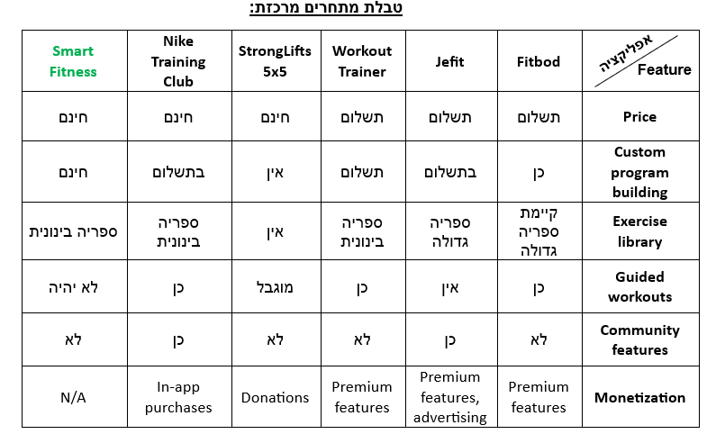
השוואת מתחרים

Slide 9
דרישות פונקציונליות
הרשמה והתחברות
המערכת תאפשר הרשמה על מנת לבצע התחברות עתידית למשתמש חדש. (must)
המערכת תאפשר התחברות למשתמש קיים. (must)
ניהול תרגילים
המערכת תאפשר עבור משתמש רישום של תרגילים הקבועים של המתאמן. (must)
המערכת תאפשר עבור משתמש חדש מענה על שאלון פרטים אישיים ומטרת האימונים שלו. (must)
המערכת תוכל לשלוח הודעות ב"דחיפה" למשתמשים (SNS). (nice to have)
ניתוח והתראות:
המערכת תציג האם האימונים שמשתמש מבצע נותנים מענה לצרכים שלו והאם קיים פיזור ומגוון שווה של התרגילים. (must)
ספריית תרגילים:
המערכת תאפשר תצוגה של כלל התרגילים הקיימים בספריית התרגילים. (must)
המערכת תאפשר שמירת תרגילים מועדפים. (must)
ניהול משתמשים
המערכת תשמור את פרטיהם ונתוניהם של המשתמשים (must)

Slide 10
דרישות לא פונקציונליות
זמינות:
המערכת תהיה זמינה 24/7 (must)
אבטחה
המערכת תשמור את פרטיהם של המשתמשים בצורה מאובטחת. (must)
תקנונים
המערכת תעמוד בתקנון תכנית המפתחים של Google Play (nice to have)
תמיכה במערכות הפעלה
המערכת תפעל על מערכת הפעלה Android (must)

Slide 11
ארכיטקטורה
רכיבי לקוח (Client):
1. User Interface - ממשק משתמש להצגת התפריטים, שאלונים, רשימות תרגילים וכו'.
2. User Authentication - מודול לניהול משתמשים רשומים/אורחים.
רכיבי תשתית (infrastructure):
1. User Management - ניהול משתמשים רשומים והעדפותיהם.
2. Exercise Logic - הלוגיקה העיקרית של האפליקציה:
- קבלת נתוני המשתמש והעדפותיו
- מנגנון המלצות לתרגילים על סמך הנתונים
- כללים לאזהרות (תרגילים חוזרים על אותו שריר וכו')
3. Exercise Database - מאגר התרגילים והמידע הרלוונטי (שרירים, קטגוריות וכו').
4. Users Database- מאגר משתמשי האפליקציה ופרטי התחברות.

Slide 12
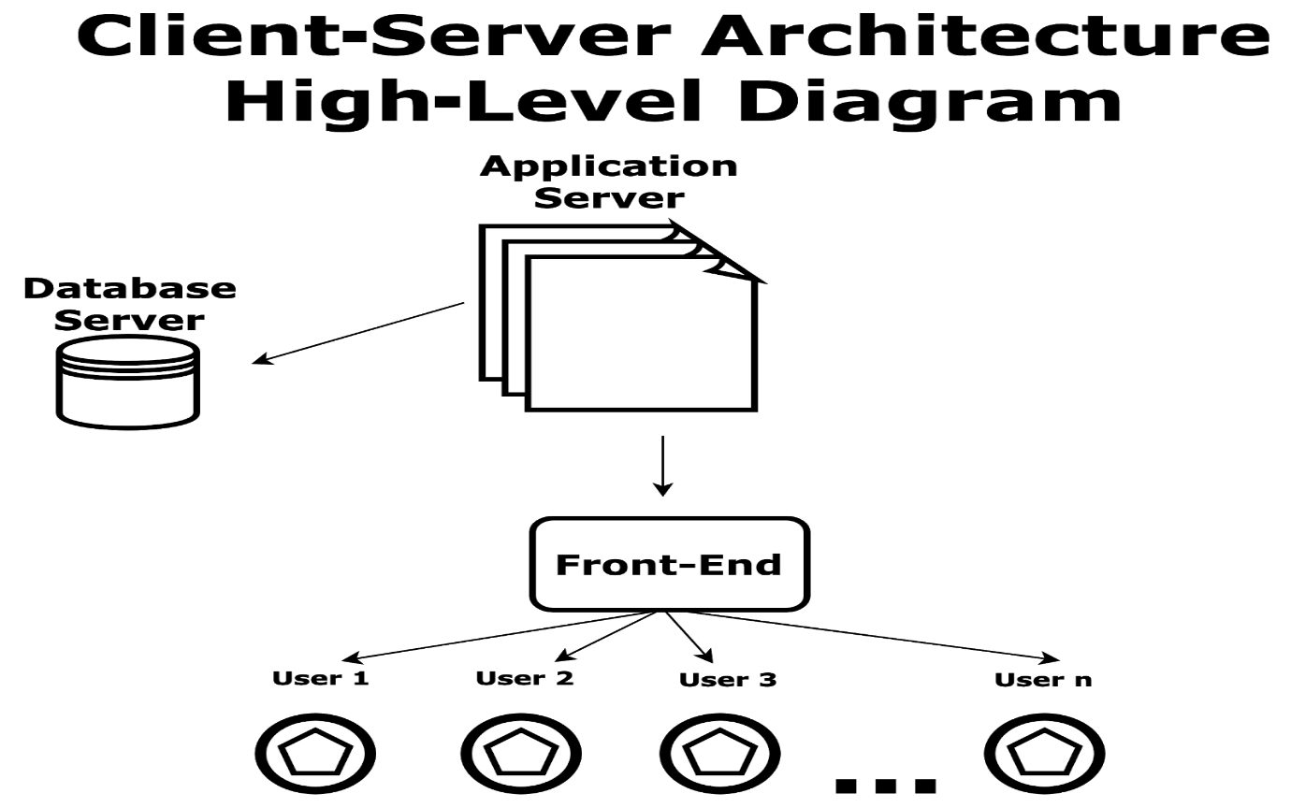
ארכיטקטורה

Slide 13

אלגוריתם האפליקציה
הרשמה וניהול משתמש:
המשתמש יכול להיכנס כאורח או ליצור חשבון משתמש חדש.
לאחר ההרשמה, המשתמש ימלא שאלון לאיסוף פרטים אישיים, מטרות כושר, העדפות ומגבלות.
הנתונים האישיים והעדפות ישמרו בפרופיל המשתמש.
בניית תוכנית אימונים אישית:
המערכת תציע למשתמש תחומי אימון שונים (כוח, אירובי, חיטוב וכו') על בסיס העדפותיו.
המערכת תציג רשימה של תרגילים מתאימים לתחומים הנבחרים.
המשתמש יוכל לבחור את התרגילים הרצויים ולהוסיפם לתוכנית האימונים האישית שלו.
המשתמש יוכל להתאים את מספר החזרות, המשקלים וכו' לכל תרגיל על פי רצונו.
התאמה אישית ומעקב:
המערכת תנטר את התקדמות המשתמש ותציע התאמות לתוכנית האימונים על בסיס ביצועיו.
אם המשתמש מתקשה בתרגיל מסוים, המערכת תציע תרגילי חלופה או התאמות.
אם המשתמש מתמקד יתר על המידה באזורי גוף מסוימים, המערכת תציע תרגילים לאיזון.
המשתמש יוכל לערוך את תוכנית האימונים שלו בכל עת על בסיס ההתקדמות וההעדפות המשתנות שלו.

Slide 14
- Exercise Logicאלגוריתם
מיפוי תרגילים לשרירים:
יצירת מסד נתונים או טבלה שמקשרת כל תרגיל לשרירים העיקריים שהוא מפעיל, למשל, לחיצת ארנולד יקושר לשרירי הכתפיים, החזה והזרועות.
ניהול תוכנית האימונים האישית
בעת בניית התוכנית האישית, ישמר מונה לכל שריר העוקב אחר מספר התרגילים שנבחרו לשריר זה.
כאשר משתמש מוסיף תרגיל לתוכנית, יעלו המונים של השרירים הרלוונטיים.
בדיקת איזון התוכנית:
יוגדר טווח מומלץ לכמות התרגילים לכל שריר, בהתבסס על מטרות האימון של המשתמש.
לדוגמה, אם המטרה היא בניית מסה שרירית, טווח של 3-5 תרגילים לשריר ראשי יכול להיות מומלץ.
יבדק אם המונים של השרירים נמצאים בטווח המומלץ.
התראות והמלצות:
אם מונה של שריר חורג מהטווח המומלץ (יותר מדי או מעט מדי), תוצג התראה למשתמש.
ההתראה יכולה להציע המלצות להוספה/הסרה של תרגילים לאיזון התוכנית.
ניתן גם להציע תרגיל חלופי לשרירים מסוימים על מנת ליצור איזון טוב יותר.
עדכון שוטף של המונים:
לאחר כל אימון, יאופשר למשתמש לסמן את התרגילים שביצע.
המונים יעודכנו בהתאם לכמות התרגילים שנעשתה.
זה יאפשר מעקב שוטף על ההתקדמות ביחס לתוכנית האימונים המקורית.

Slide 15
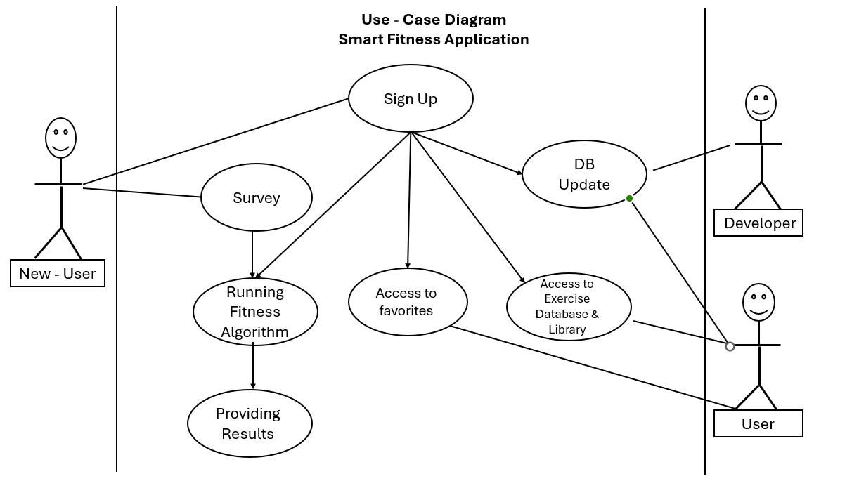
USE CASE DIAGRAM

Slide 16
Activity Diagramהתחברות משתמש למערכת
Check if new user
[False]
Show the user’s favorites
Present survey
[False]
[False]
Activate algorithm.
Present algorithm results
[False]
Save Exercise to favorites.
[False]
Show message “Exercise already saved”

Slide 17
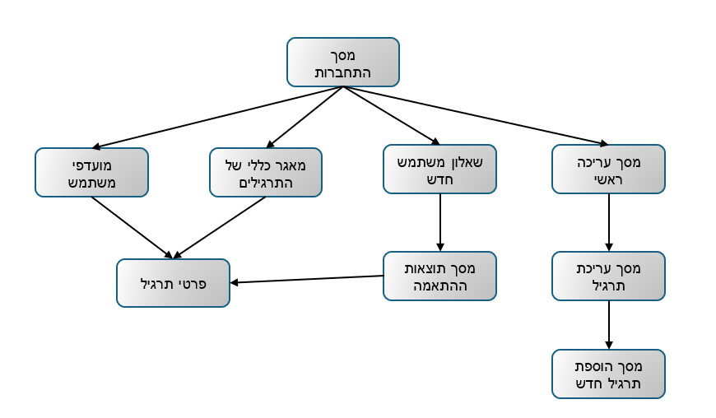
תרשים עץ המסכים

Slide 18
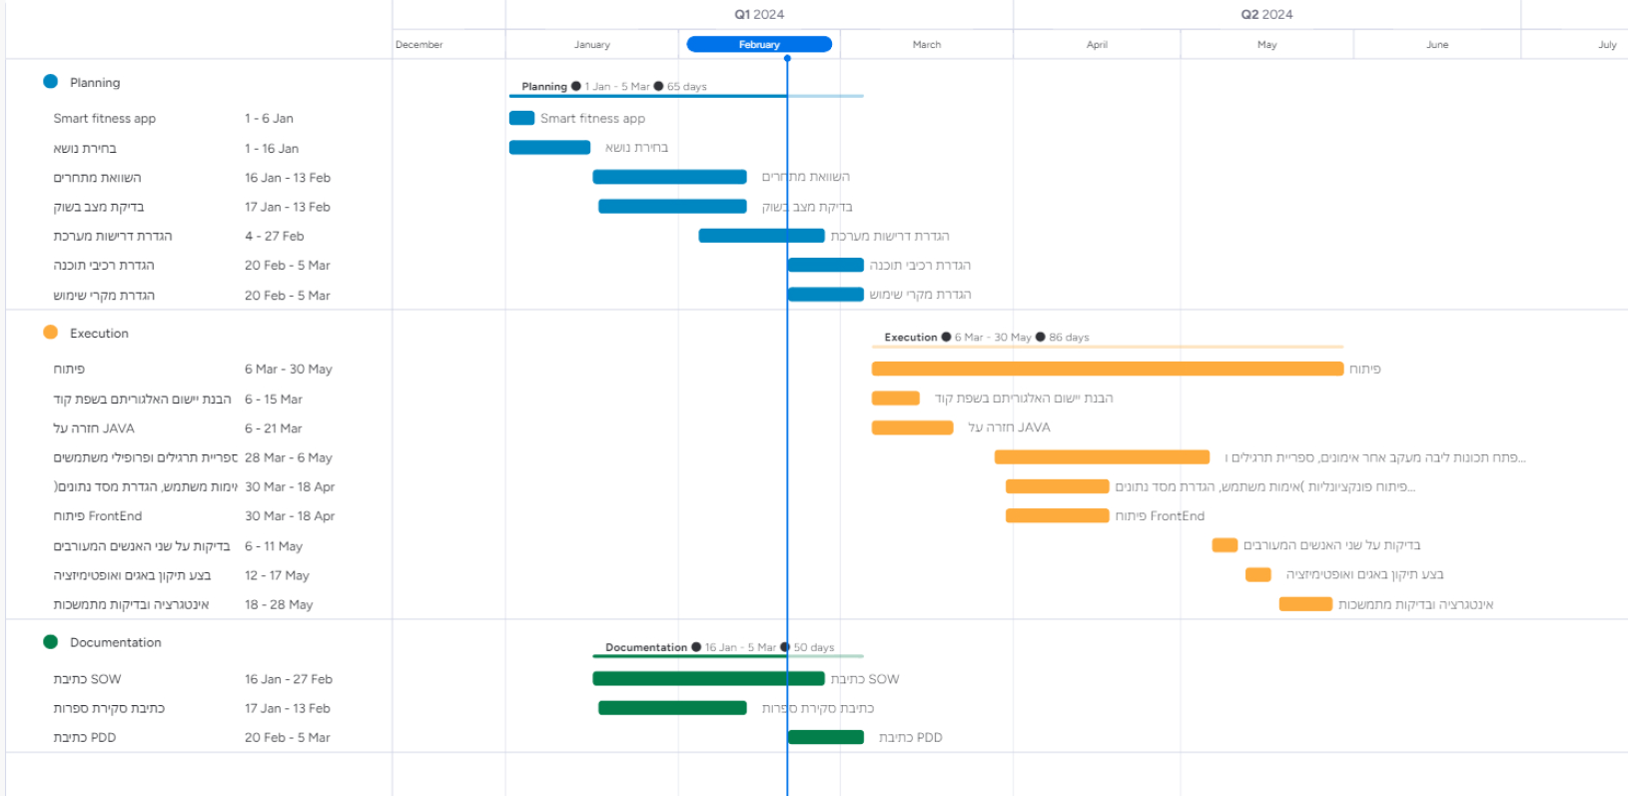
GANT

Slide 19
שאלות

